Slide 1

Cespec – Cescotep
San Servolo - 2019
  La lettura dei bilanci: casi pratici

Slide 2

INFORMAZIONI PRELIMINARI DA ACQUISIRE
Attività svolta nel dettaglio
Da visura camerale, internet o altre info
Industriale
TIPO DI ATTIVITA’
Commerciale
Immobiliare
Servizi
Forma del bilancio e criteri di redazione
Criteri di formazione (abbreviato, ordinario, supersemplificato)
Criteri di valutazione (continuità o liquidazione)
Principi contabili adottati (per società in ordinario)
Eventuali deroghe 2423 co. 5 cc
Pagina 2

Slide 3
APPROCCIO AL BILANCIO DI UNA SOCIETA’ IN CRISI
  Come approccio la lettura dello stato patrimoniale?
  Quanto è il PN?
  Quali voci dell’attivo sorreggono il PN o ne hanno determinato la perdita
  Come è composta la debitoria
  Come approccio la lettura del conto economico?
  Quanto è il volume d’affari
  Quali voci incidono in particolare sul risultato d’esercizio (flessione ricavi?- costi non ricorrenti? – svalutazioni?
  Quali spiegazioni vengono fornite in Nota integrativa o nella relazione sulla gestione laddove presente?
Pagina 3

Slide 4
CASO 1: IBIS INFORMATICA E IDEE SRL
Attività svolta nel dettaglio
Elaborazioni statistiche per studi clinico/farmaceutici
Servizi
TIPO DI ATTIVITA’
Forma del bilancio e criteri di redazione
Bilancio abbreviato
Criteri di liquidazione
Pagina 4

Slide 5
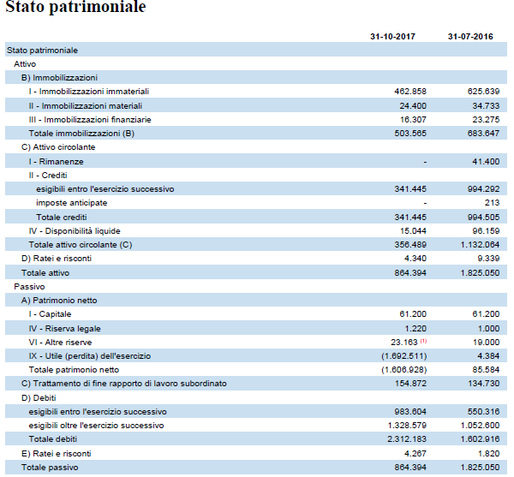

Slide 6
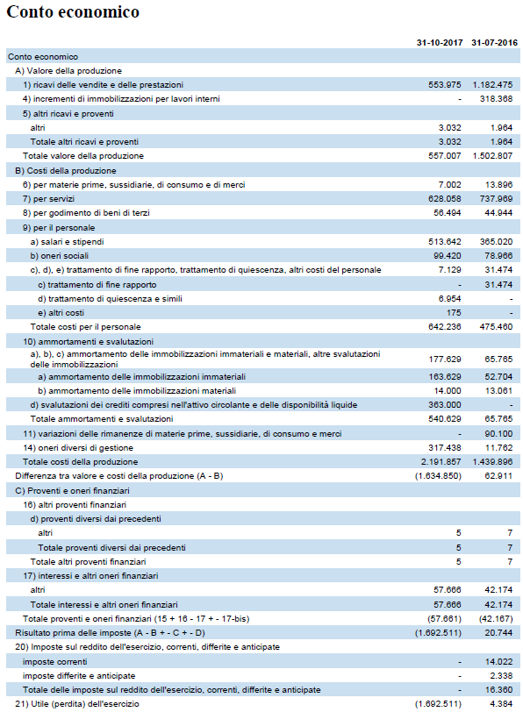

Slide 7
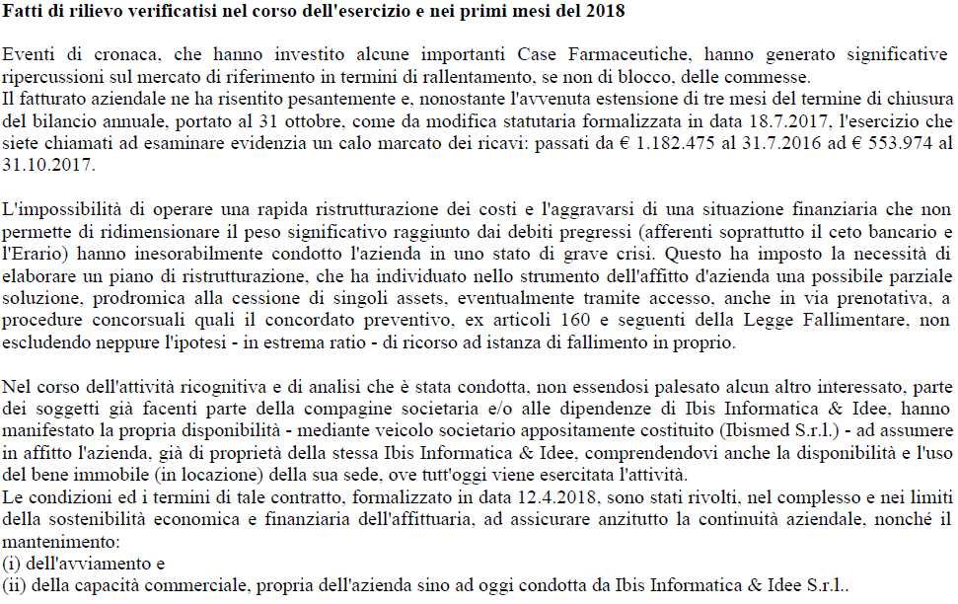
Elementi tratti da nota integrativa

Slide 8
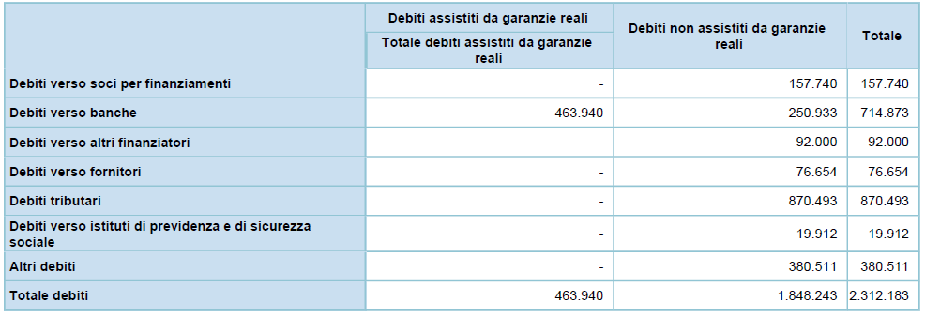
Elementi tratti da nota integrativa
CREDITI
DEBITI
Oneri diversi di gestione: no info

Slide 9
IBIS: SINTESI LETTURA BILANCIO
  Elementi che emergono a prima lettura
  La perdita si verifica repentinamente tutta nell’ultimo esercizio
  Vi è un forte calo del fatturato, spiegato in Nota Integrativa
  Ci sono però anche svalutazioni di crediti e oneri diversi di gestione che non sono spiegati dal crollo del fatturato (ma da ricercare in politiche di bilancio degli esercizi precedenti). Nell’ultimo bilancio allorché diviene inevitabile rilevare la perdita è consueto che si proceda ad effettuare le svalutazioni che non sono state fatte negli anni precedenti
  Le immobilizzazioni si riferiscono a costi capitalizzati che devono essere certamente indagati par testarne la corretta appostazione in ottica della loro recuperabilità
  L’esame dei debiti mostra un forte indebitamento bancario e soprattutto un ingente debito tributario in relazione alle dimensioni dell’azienda. La società ha accumulato per anni debiti tributari, il ché indica la scarsa redditività dell’azienda ed i problemi di liquidità affrontati mediante il finanziamento improprio mediante mancato pagamenti tributi e politiche di bilancio (capitalizzazione di costi in assenza dei requisiti, omessa svalutazione crediti)
Pagina 9

Slide 10
I dati di bilancio «messi in fila»
Pagina 10

Slide 11
IBIS: CONCLUSIONI
  Elementi conclusivi ad esito delle analisi
I costi capitalizzati erano relativi a generiche attività di consulenza non riferite allo sviluppo di un processo o prodotto. l’assenza di piani economico finanziari pluriennali rendeva incerta la recuperabilità degli ingenti costi capitalizzati.
Erano state stanziate fatture da emettere in relazione a lavori mai eseguiti, non si era proceduto a svalutare crediti inesigibili da anni
L’indebita capitalizzazione dei costi inerenti alle immobilizzazioni immateriali unitamente alla mancata svalutazione dei crediti inesigibili ed all’impropria iscrizione di fatture di emettere, hanno comportato il ritardo nell’emersione della perdita del capitale sociale.
La mancata tempestiva rilevazione della causa di scioglimento prevista dall’art. 2484 per la riduzione del capitale per perdite, la mancata tempestiva adozione delle misure conseguenti e la prosecuzione della gestione ai fini estranei a quelli conservativi in violazione dell’art. 2486 c.c. hanno cagionato un aggravamento del dissesto che in prima approssimazione può essere quantificato in un importo pari a circa € 900.000, ovvero pari allo sbilancio fallimentare
Pagina 11

Slide 12
CASO 2: RED SPA (BILANCIO E NOTA INTEGRATIVA)
Attività svolta nel dettaglio
Commercio all’ingrosso macchine elettroniche
Commercio
TIPO DI ATTIVITA’
Forma del bilancio e criteri di redazione
Bilancio abbreviato
Criteri di liquidazione
Pagina 12

Slide 13
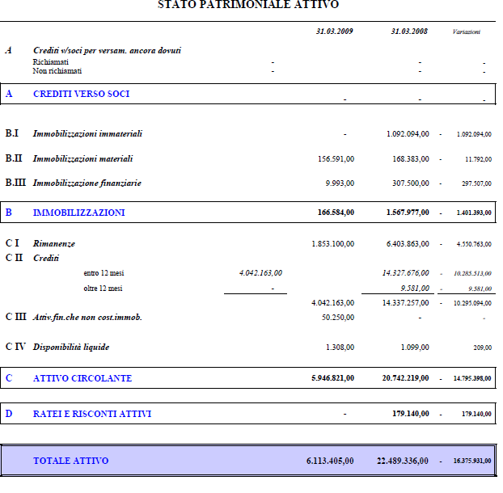

Slide 14
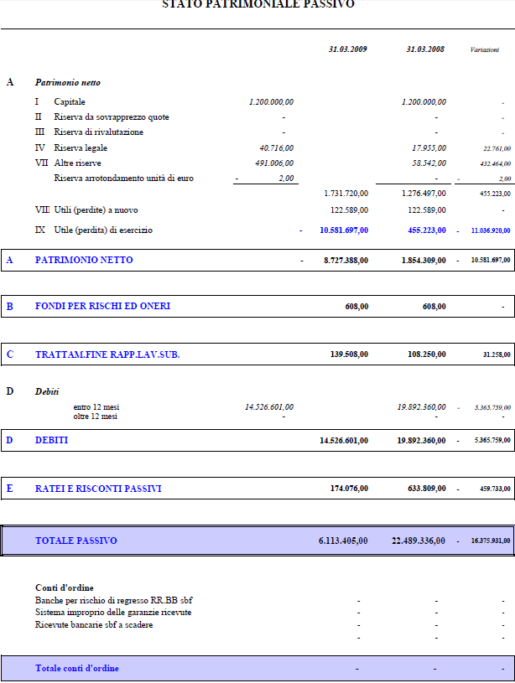

Slide 15
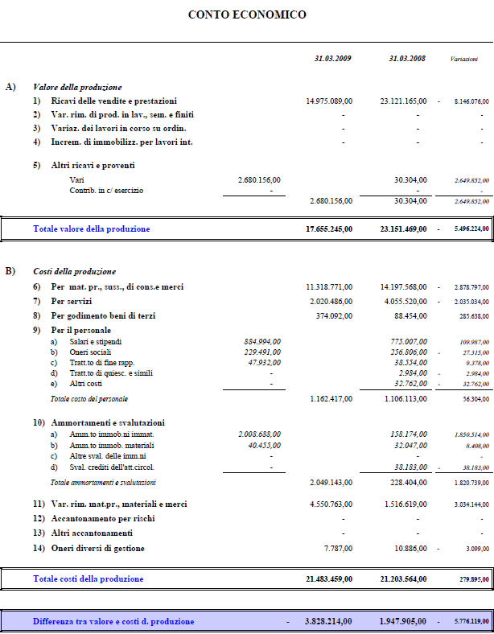

Slide 16
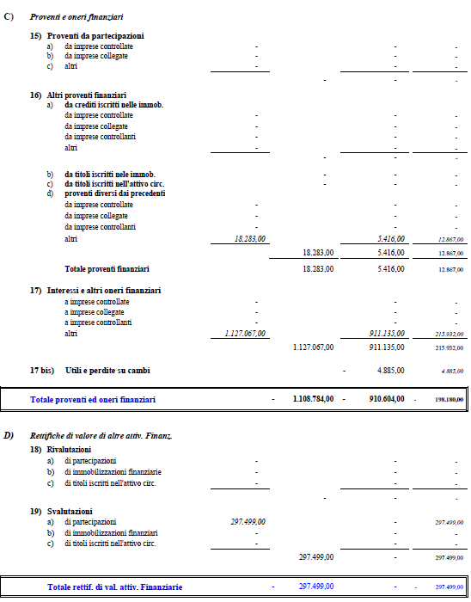

Slide 17
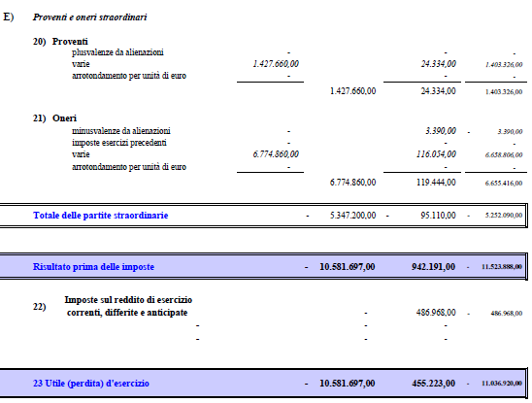

Slide 18
RED: SINTESI LETTURA BILANCIO
  Elementi che emergono a prima lettura
La perdita del capitale sociale si verifica in maniera repentina a seguito dell’ingente perdita del 2009
Una delle poste svalutate nell’ultimo bilancio è la voce immobilizzazioni immateriali/software che appare anomala trattandosi di una impresa commerciale
Gli acquisti effettuati nell’anno, sommati alla variazione delle rimanenze rendono evidente ictu oculi che il costo del venduto è superiore ai ricavi, pertanto: a) le rimanenze erano gonfiate; b) ho venduto sottocosto; c) i ricavi erano gonfiati nei precedenti esercizi
Vi sono ingenti oneri straordinari (olltre 6 ml) che come riportato in nota integrativa sono relativi a «insussistenze passive che riguardano crediti non esigibili»
Pagina 18

Slide 19
RED: ANALISI DI DETTAGLIO
  Focus sulle vendite
Pagina 19

Slide 20
RED: ANALISI DI DETTAGLIO
  ELEMENTI CONCLUSIVI AD ESITO DELL’ANALISI
Scorretta capitalizzazione costi per l’acquisto di un software applicativo privo di valore;
Emissione di fatture per operazioni inesistenti portate allo sconto press il sistema bancario
Rilevazione di ricavi inesistenti con appostazione a fine esercizio delle voci note di credito da ricevere o premi da fornitore: la effettiva bassa marginalità delle vendite veniva poi artatamente innalzata nei bilanci mediante poste incrementative dei ricavi (premi da fornitore) rivelatesi in larga parte fittiziamente appostate
Pagina 20

Slide 21
CASO 3: ITALTRADING
Attività svolta nel dettaglio
Trading di gas segmento midstream
Commercio
TIPO DI ATTIVITA’
Forma del bilancio e criteri di redazione
Bilancio ordinario
Criteri di liquidazione
Pagina 21

Slide 22
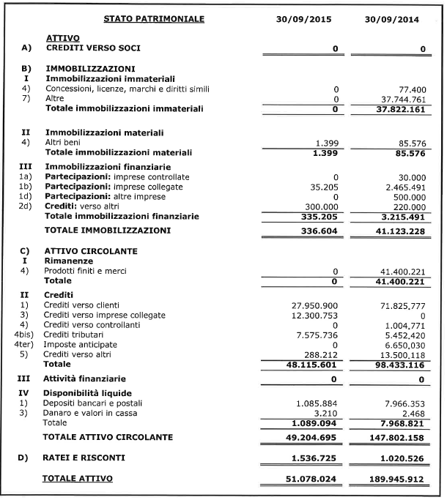

Slide 23
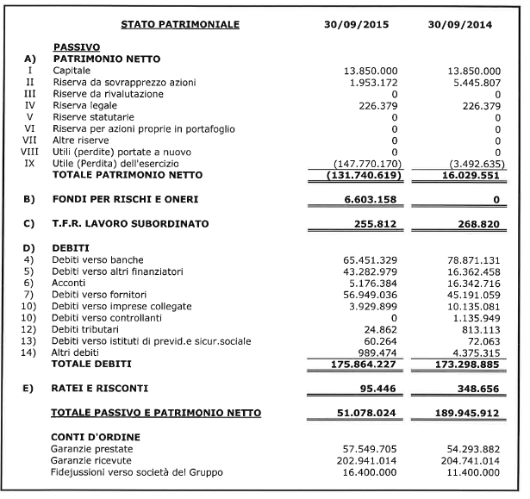

Slide 24
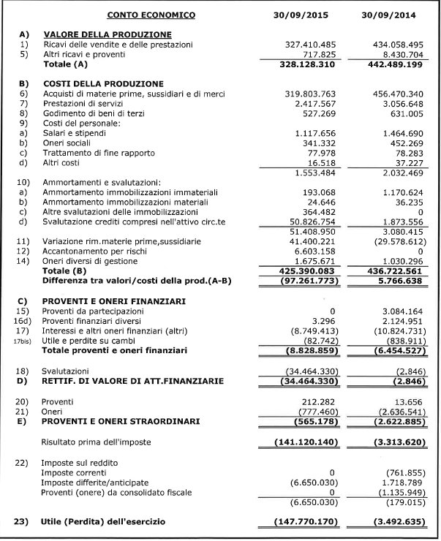

Slide 25
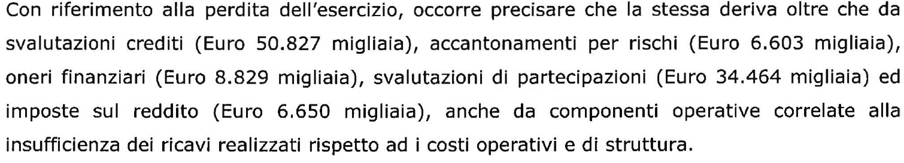
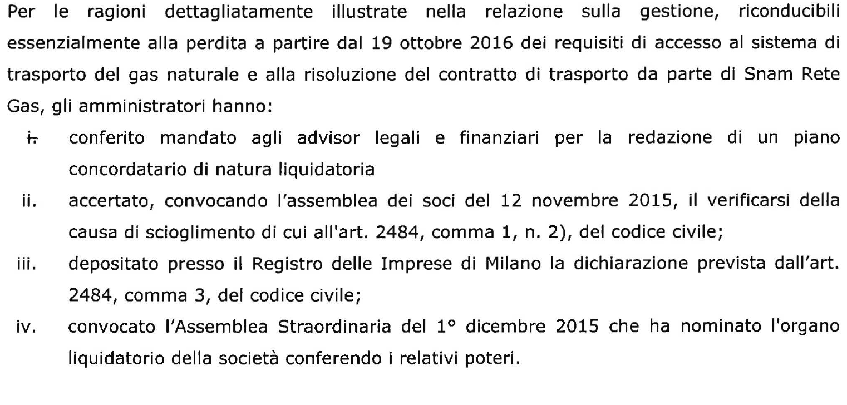
Nota integrativa – Relaizone sulla gestione

Slide 26
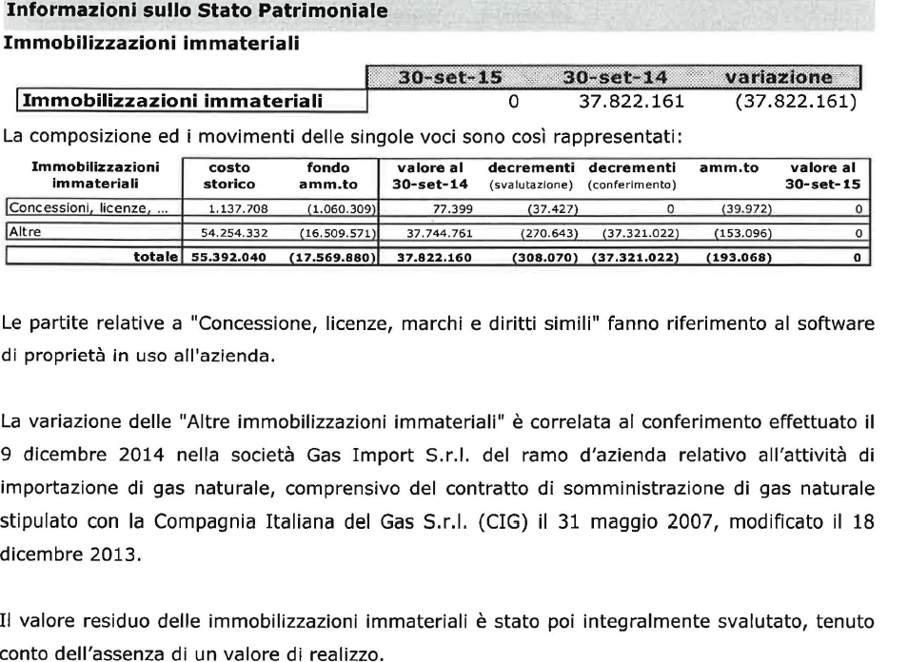
Elementi riportati in nota integrativa

Slide 27
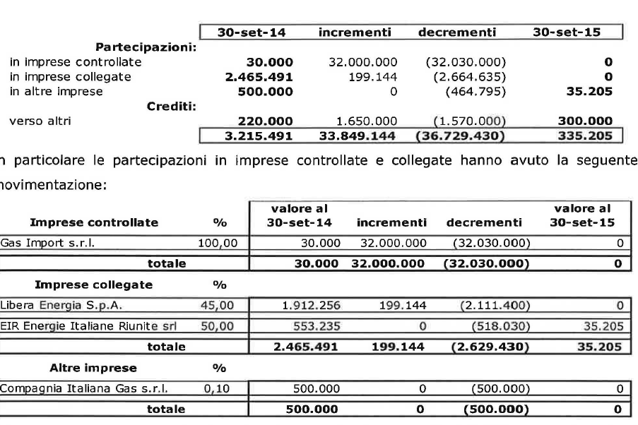
Elementi riportati in nota integrativa

Slide 28
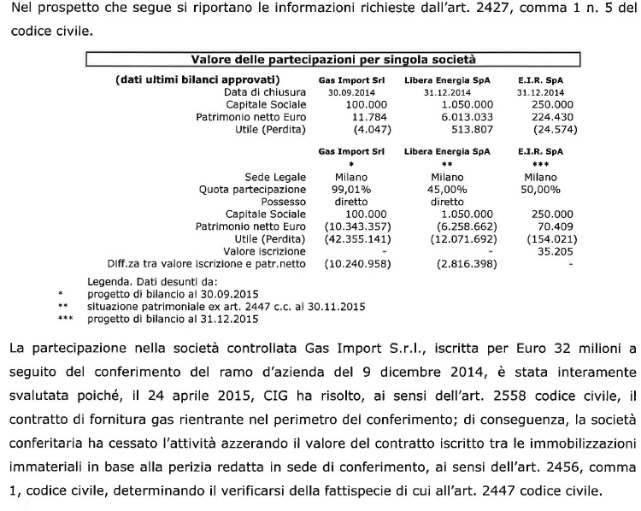
Elementi riportati in nota integrativa

Slide 29
ITALTRADING: SINTESI LETTURA BILANCIO
  Elementi che emergono a prima lettura
  La perdita si protrae da più esercizi ma esplode nell’ultimo
  La perdita è spiegata da un calo di fatturato ma anche da massicce svalutazioni di crediti e immobilizzazioni
  La voce rappresentata da immobilizzazioni immateriali poi confluita nelle immobilizzazioni finanziarie a seguito del conferimento descritto appare subito come una voce da attenzionare per entità dell’importo e per operazione straordinaria compiuta in un momento di crisi
  Considerato che la società appartiene a un gruppo (informazione tratta di visura) e detiene partecipazioni e rapporti commerciali con imprese del gruppo nel bilancio risultano scarse informazioni sui rapporti con le parti correlate
Pagina 29

Slide 30
ITALTRADING: CONCLUSIONI
  FATTI EMERSI DALLE ULTERIORI INDAGINI:
Mancata tempestiva svalutazione del valore contabile del Contratto CIG – iscritto tra le immobilizzazioni immateriali - per oltre Euro 38,6 ml e della relativa partecipazione in CIG;
Mancata tempestiva svalutazione dei crediti commerciali negli esercizi di competenza, per circa Euro 24,72
Mancata tempestiva svalutazione dei crediti per imposte anticipate per circa Euro 4,85 ml nell’esercizio chiuso al 30.09.2012, in ragione della sopraggiunta irrecuperabilità degli stessi;
Sottovalutazione del valore di bilancio dei debiti verso il sistema bancario nei bilanci degli esercizi dal 2010 al 2014, in ragione di accordi irregolari predisposti con l’Istituto di credito MPS Leasing & Factoring;
Rilevazione di crediti insussistenti nei confronti della consociata ETC Energy Trading Company per Euro 8 ml nel bilancio dell’esercizio chiuso al 30.09.2014;
Irregolare rilevazione nel bilancio dell’esercizio chiuso al 30.09.2014 degli interessi di mora su crediti al tempo irrecuperabili per complessivi Euro 2,1 ml
Omessa informativa in bilancio in merito alle operazioni con parti correlate quanto meno a far data dall’esercizio chiuso al 30.09.2012, in spregio al disposto dell’art. 2391 bis c.c.
Pagina 30

Slide 31
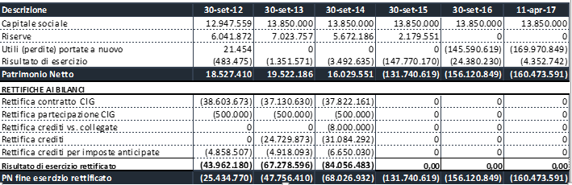
ITALTRADING
Pagina 31

Slide 32
CASO 4: WIND JET
Attività svolta nel dettaglio
Trasporto aereo
Servizi
TIPO DI ATTIVITA’
Forma del bilancio e criteri di redazione
Bilancio ordinario
Criteri di liquidazione
Pagina 32

Slide 33
WIND JET:
  Elementi riportati in nota integrativa
Cambio criteri di redazione a seguito della perdita della continuità e del deposito della domanda di concordato
Viene fornita spiegazione dell’omessa convocazione assemblea ex art. 2446 a seguito perdita esercizio precedente
Composizione debitoria (pag. 26): esplosione dei debiti erariale e previdenziali; crescita fornitori, riduzione debiti verso le banche
Presenza di forti garanzie prestate da altre società del gruppo (pag. 29)
Pagina 33

Slide 34
WIND JET:
  Elementi riportati che emergevano dalle relazioni dei revisori
  BILANCI - ESEMPI\WJ\2011\relazione soc. di revisione2011.pdf
Pagina 34

Slide 35
WIND JET:
  Elementi che emergono a prima lettura
La perdita del capitale sociale si verifica nell’esercizio ma già nel precedente vi era situazione 2446 (spiegata in nota integrativa)
Vi sono ingenti svalutazioni di poste dell’attivo, che non appaiono integralmente ascrivibili al cambio nei criteri di redazione del bilancio
VI sono ingenti poste tra le immobilizzazioni immateriali che meritano approfondimenti, ad. Esempio il marchio
Dalla lettura delle relazioni di revisione emerge poi che a partire dal bilancio chiuso al 31 dicembre 2006, la società di revisione opera nelle relazioni ai bilanci continui richiami di informativa su talune significative poste di bilancio, segnatamente i crediti e le immobilizzazioni immateriali
Dal semplice raffronto dei dati dei bilanci precedenti si osserva che tra il 2006 e il 2012 si verifica una escalation della debitoria da 30 ml a 200 ml correlato a un forte incremento dei debiti erariali e previdenziali
Pagina 35

Slide 36
WIND JET: l’esplosine della debitoria
Pagina 36

Slide 37
WIND JET:
  Elementi emersi a seguito di indagine
La società incorreva in perdite sistematiche da vari esercizi
I bilanci si reggevano sull’iscrizione di ingenti immobilizzazioni immateriali e di crediti di dubbia recuperabilità
Sono emersi elementi a comprova di falsificazioni materiali dei bilanci (perizie artate, modifiche richieste alla società di revisione, operazione di acquisto e retrocessione marchio con parte correlata)
La continuazione dell’attività ha cagionato un evidente danno da aggravamento del dissesto
Le falsità o le omissioni hanno alterato in modo sensibile la situazione economica, patrimoniale e finanziaria di Wind Jet determinando, come si evince dalla precedente tabella, il superamento delle soglie di punibilità con riferimento sia al Risultato Economico prima delle imposte sia al Patrimonio Netto
Pagina 37

Slide 38
WIND JET:
Pagina 38

Slide 39
CASO 5: COGIM
Attività svolta nel dettaglio
Costruzione e commercio di prefabbricati per situazioni di emergenza
Produzione e commercio
TIPO DI ATTIVITA’
Forma del bilancio e criteri di redazione
Bilancio ordinario
Criterio di continuità
Pagina 39

Slide 40
COGIM: BILANCIO 2006
Dal bilancio emerge:
Aumento di capitale
Aumento delle partecipazioni in controllate che costituiscono la principale voce dell’attivo immobilizzato
Forte crollo del fatturato
Proventi straordinari
Deroga ai principi di redazione del bilancio
Pagina 40

Slide 41
COGIM: BILANCIO 2006
Il bilancio di COGIM al 31.12.2006 (cfr. Doc.6), accoglie l’iscrizione alla voce E 20 a) di conto economico di una plusvalenza di Euro 1.006.691, derivante dalla presunta cessione della suddetta partecipazione.
Come contropartita di stato patrimoniale della plusvalenza è stato rilevato un maggior valore della partecipazione iscritta tra le immobilizzazioni finanziarie alla voce B III a), per l’importo di Euro 1.108.580,11 di cui Euro 1.006.691 relativi alla plusvalenza ed Euro 101.889,32 a crediti sorti per effetto di versamenti effettuati da Cogim nel corso dell’esercizio e contabilmente imputati al valore della parteicpazione
.
Pagina 41

Slide 42
COGIM: BILANCIO 2006
Nella nota integrativa del bilancio al 31.12.2006, l’iscrizione della partecipazione è stata fatta in deroga al comma 1 n. 6 dell'art. 2423bis c.c, in quanto: “Tale partecipazione è stata iscritta al lordo della plusvalenza di Euro 1.006.691 non realizzata, derivante dall'accordo di cessione della partecipazione sottoscritto nel dicembre 2006 e che comporterà il pagamento di gran parte del valore pattuito entro giugno 2007 ed esecuzione entro la fine del 2007. Ai sensi dell'art. 2423 bis. 2 comma ultimo periodo si dà altresì atto che la mancata iscrizione di tale plusvalenza alla voce E 20 a) di conto economico avrebbe comportato una variazione negativa di pari importo sull'attuale risultato economico dell'esercizio chiuso al 31/12/2006”.
Il Collegio Sindacale, nella sua relazione al bilancio chiuso al 31.12.2006 ha evidenziato al punto 3 che “La situazione patrimoniale esposta in bilancio è influenzata dalla presenza della plusvalenza sulla partecipazione nella COGIM US. La cessione di tale partecipazione, pur se già definita nei valori nel corso del 2006, prevede l'incasso del corrispettivo a partire dal mese di giugno 2007 ed il definitivo perfezionamento entro la fine del 2007, e pertanto alla data di redazione della presente relazione non è ancora stata incassata. Tale circostanza risulta determinante nell’espressione del giudizio del Collegio Sindacale sul bilancio al 31 dicembre 2006.
Pagina 42

Slide 43
COGIM: BILANCIO 2006
Attraverso quello che appare un mero artificio contabile, il valore della partecipazione detenuta in COGIM US è stato rivalutato, sebbene una siffatta rivalutazione non fosse consentita né dai principi contabili né dalle leggi speciali in materia, atteso che l’art. 2426 c.c. consente la valutazione al costo o, in alternativa, con il c.d. metodo del patrimonio netto, mentre le leggi speciali in materia (Legge Finanziaria 2006) consentivano la rivalutazione, anche ai fini fiscali, a seguito di uno specifico iter (ovvero il rilascio di una perizia asseverata circa i valore della partecipata e l’affrancamento del maggior valore con il pagamento dell’imposta sostitutiva) che non risulta essere stato seguito.
La rivalutazione effettuata da COGIM non trova invece alcun fondamento nelle suddette norme, giacché il costo storico di iscrizione della partecipazione era, come detto, pari a zero e il patrimonio netto della controllata riportato nella Nota Integrativa del bilancio al 31.12.2006 era pari a soli Euro 21.809,00.
Pagina 43

